Slide 1
MINDOUT
SEISIÚN 06
.................................................................................................
Ag Siúl
i mBróga Duine Eile

Slide 2
MINDOUT
SPRIOC
AN tSEISIÚIN
Chun cabhrú le scoláirí a bhfeasacht a mhéadú ar smaointe agus mothúcháin daoine eile agus le comhbhá a léiriú.
CUSPÓIRÍ
Beidh na Scoláirí:
Níos feasaí ar smaointe agus mothúcháin daoine eile.
Ag tuiscint go mothaíonn daoine mothúcháin ar bhealach difriúil agus go bhfuil sé tábhachtach go bhfoghlaimíonn siad meas ar mhothúcháin a chéile
Ag machnamh ar na gníomhartha pearsanta is féidir leo a dhéanamh chun tacaíocht a thaispeáint do dhaoine eile.

Slide 3

MINDOUT
An
rud
a fhéachaimid
An
rud
nach
bhféachaimid

Slide 4
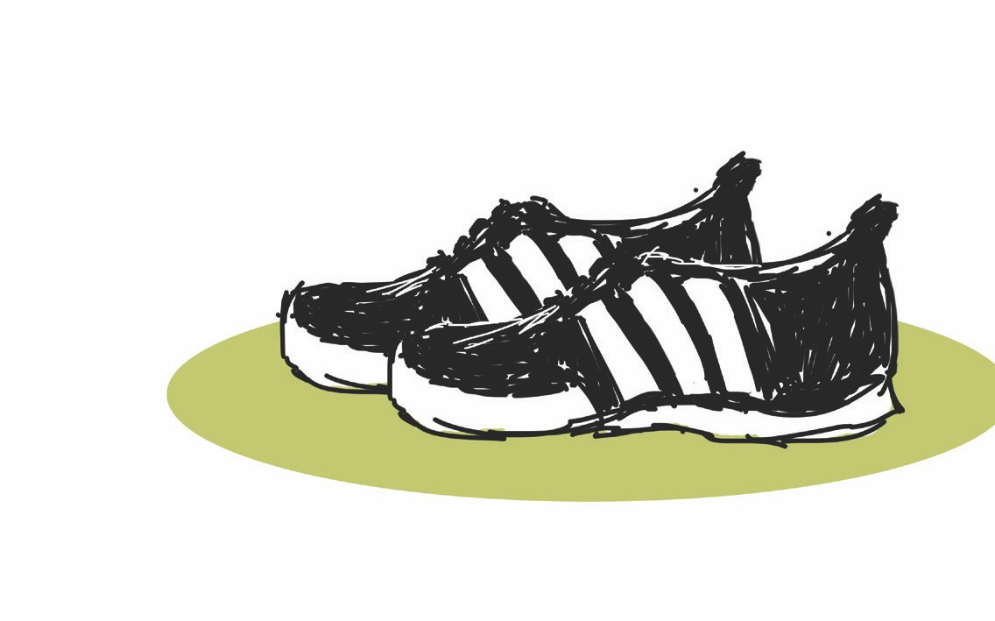
Ag siúl
i mBróga Duine Eile
MINDOUT
1
Samhlaigh conas a mhothófá dá mbeifeá ina
mbróga.
2
Samhlaigh cad iad na smaointe a d'fhéadfadh a bheith agat.
3
Conas a d'fhéadfá gníomhú dá mba thusa an duine seo?
4
Conas a d'fhéadfadh daoine eile tacú leat agus a thaispeáint duit go bhfuil siad ansin ar faoi do choinne?
.

Slide 5
MINDOUT
Cleacht sa bhaile
I rith na seachtaine seo chugainn, iarr ar na daltaí:
•
Cleacht iad féin a chur i mbróga duine eile agus
éirí feasach ar smaointe agus ar mhothúcháin daoine eile.
•
Aimsigh leabhar, amhrán, seó/scannán teilifíse agus déan iarracht smaoineamh ar smaointe agus mothúcháin an charachtair.
•
Déan machnamh ar conas a mhothaigh an carachtar, an cineál smaointe a d'fhéadfadh a bheith acu agus conas a d'fhéadfadh duine éigin tacaíocht a thabhairt don charachtar seo.

